Slide 1

نرم افزار ساخت نمودار کلاس و تبدیل و اضافه آن به کد زبان سی
طراحی و پیاده سازی
استاد راهنما
دکتر محمدرضا رزازی
استاد داور
دکتر امیر کلباسی
ارائه دهنده
امیررضا شیرمست

Slide 2
مقدمه
ورودی برنامه
بررسی ورودی
تولید کد در مرحله اول
تولید کد در مرحله دوم
ارزیابی
کار‌های آینده

Slide 3
دلایل برنامه نویسی شئ گرا در زبان سی
دلایل استفاده از زبان سی
دلایل استفاده از الگوی برنامه نویسی شئ گرا
1- ممکن نبودن استفاده از کامپایلری دیگر
2- ادامه توسعه بر روی کد های به زبان سی
1- مدولار بودن برای عیب یابی آسان تر
2- قابلیت استفاده مجدد از کد
3- انعطاف پذیری
4- امنیت

Slide 4
کارهای پیشین
OOP in C
Transcompiler
UML ⬄ Code
1- کتاب برنامه نویسی شئ گرا در زبان سی
2- کد های متعدد که از تکنیک های برنامه نویسی شئ گرا استفاده کرده اند.
1 – cfront
2- Comeau C/C++
1- نرم افزار های کمک به طراحی نرم افزار
3- UML2C plugins

Slide 5
قابلیت‌های پیاده سازی شده
سازنده
چندریختی
متد
تخریب گر
ارث بری

Slide 6
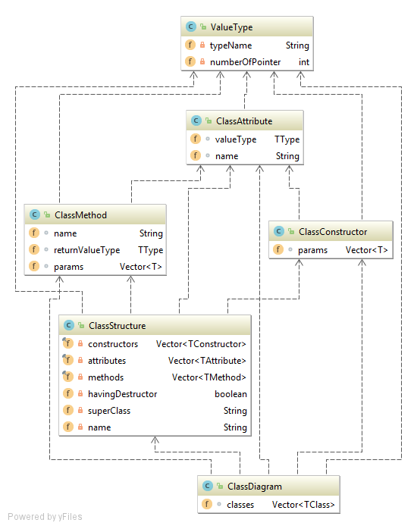
ساختمان داده‌ها
1- ValueType
2- ClassAttribute
3- ClassConstructor
4- ClassMethod
5- ClassStructure
6- ClassDiagram

Slide 7
ورودی برنامه
مقدمه
بررسی ورودی
تولید کد در مرحله اول
تولید کد در مرحله دوم
ارزیابی
کارهای آینده

Slide 8
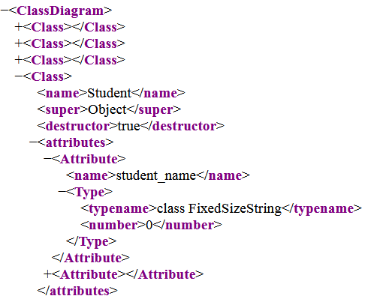
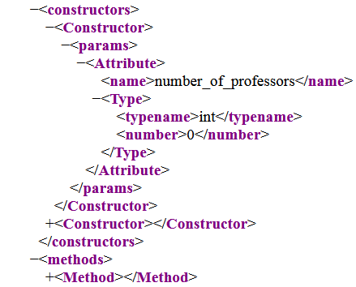
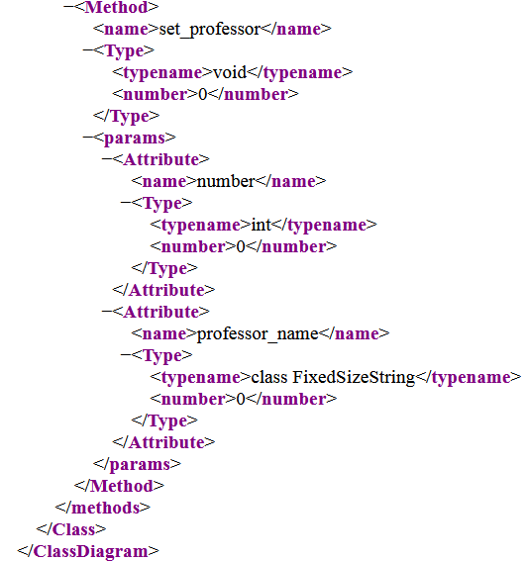
XML

Slide 9
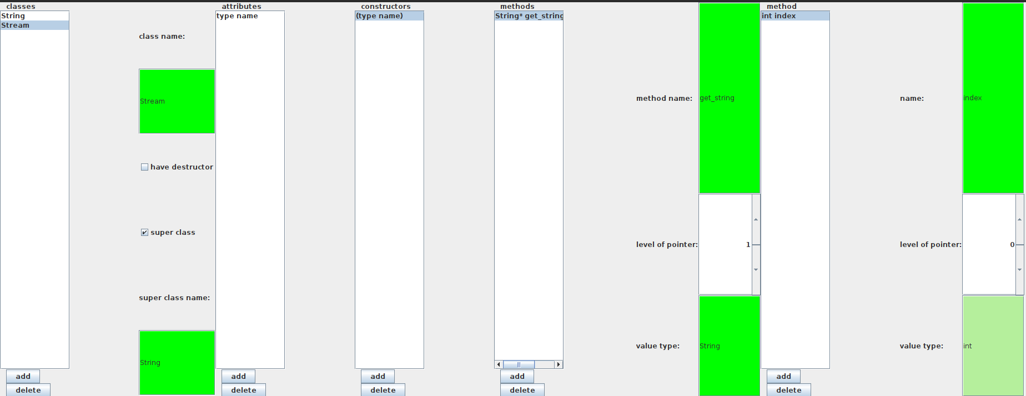
رابط گرافیکی کاربر

Slide 10
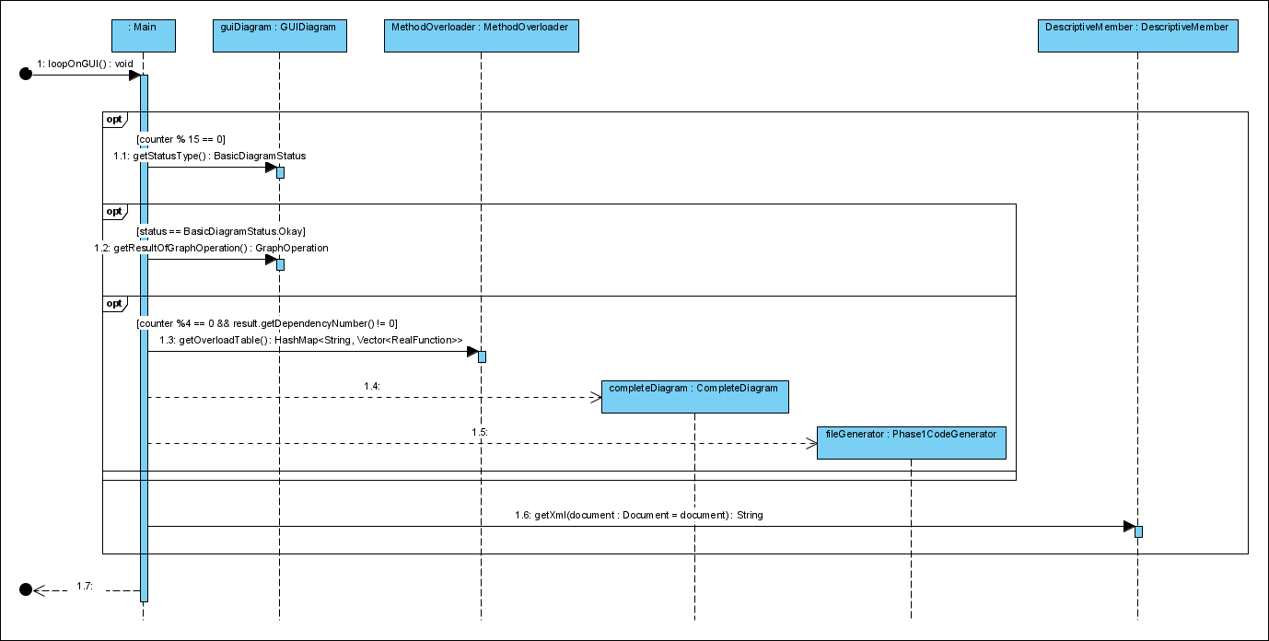
رابط گرافیکی کاربر

Slide 11
بررسی ورودی
مقدمه
ورودی برنامه
تولید کد در مرحله اول
تولید کد در مرحله دوم
ارزیابی
کار های آینده

Slide 12
خطاهای پایه‌ای
Same Attribute And Method Name
Same Attribute And Class Name
Same Method And Class Name
Same Attribute Name
Same Class Name
Type Name Error
Attribute Name Error
Method Name Error
Class Name Error
Super Class Name Error
Negative Value Type Pointer
Non Exist Super Class
Same Constructor
Same Method Signature
Same Parameter Name

Slide 13
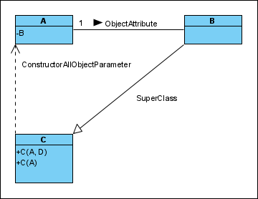
وابستگی کلاس‌ها
وابستگی نوع 0
وابستگی نوع 1
وابستگی نوع 2
یک حلقه با وابستگی نوع 0

Slide 14
وابستگی کلاس‌ها
وابستگی نوع 2
وابستگی نوع 1
وابستگی نوع 0
Pointer Attribute
Method Object Type
Method Pointer Type
Method Object Parameter
Method Pointer Parameter
Constructor Object Parameter
Constructor Pointer Parameter
Constructor All Pointer Parameter
Constructor All Hybrid Parameter
Super Class
Object Attribute
Constructor All Object Parameter

Slide 15
تولید کد در مرحله اول
مقدمه
ورودی برنامه
بررسی ورودی
تولید کد در مرحله دوم
ارزیابی
کارهای آینده

Slide 16
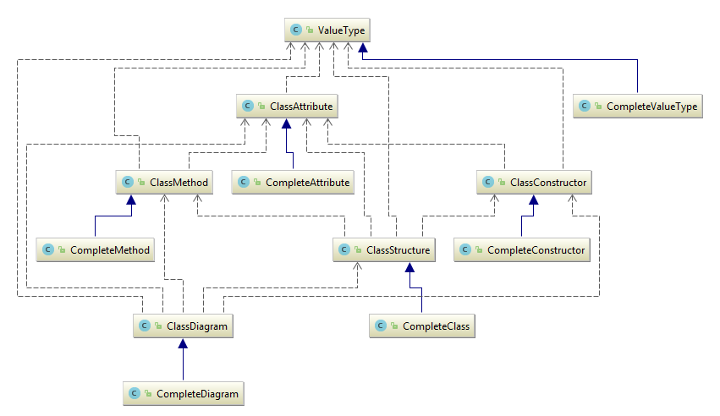
اعمال ارث بری

Slide 17
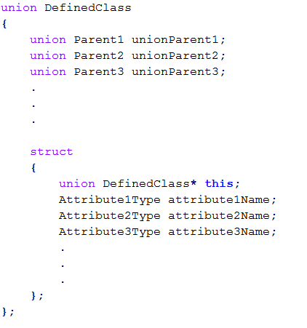
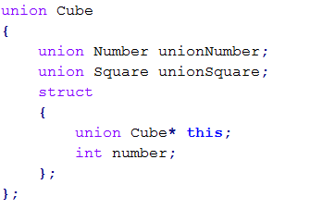
ساختار کلاس‌ها

Slide 18
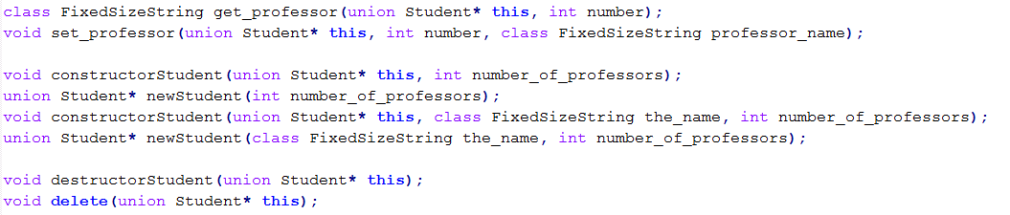
ساختار متدها

Slide 19
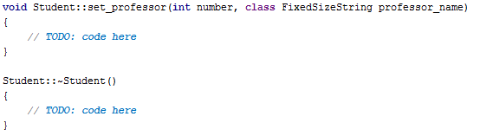
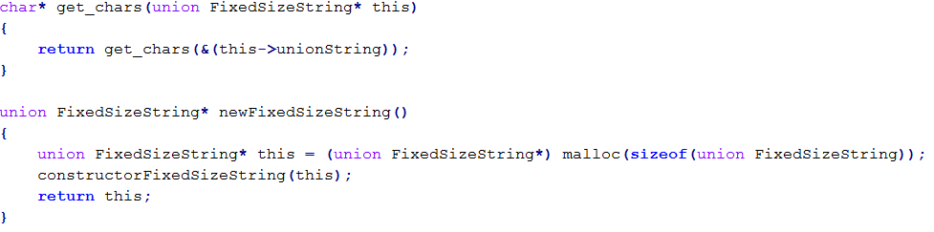
پیاده سازی متد ها

Slide 20
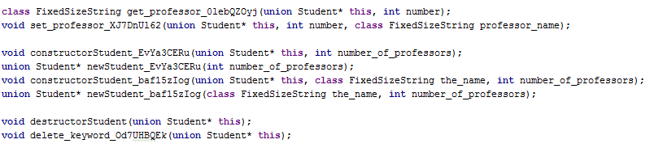
دستکاری نام متد ها

Slide 21
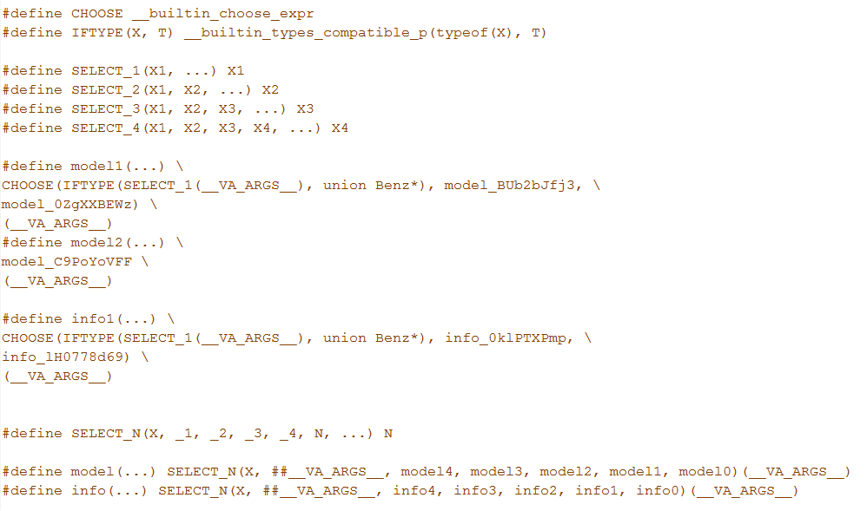
سربار گذاری متد ها

Slide 22
تولید کد در مرحله دوم
مقدمه
ورودی برنامه
بررسی ورودی
تولید کد در مرحله اول
ارزیابی
کارهای آینده

Slide 23
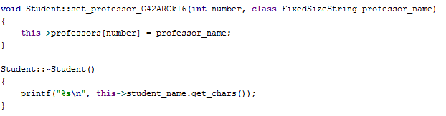
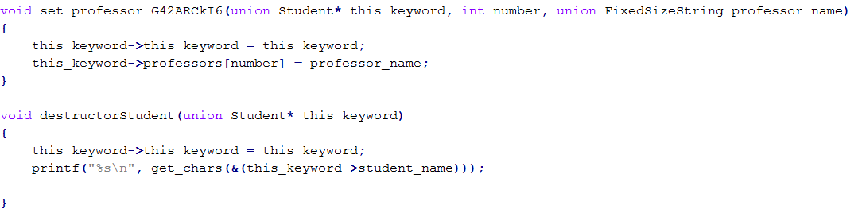
ترنسکامپایل کد به زبان سی

Slide 24
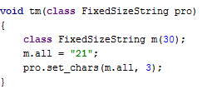
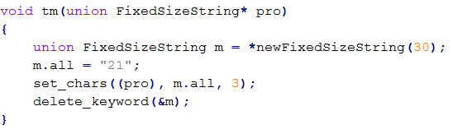
ترنسکامپایل کد به زبان سی

Slide 25
ارزیابی
مقدمه
ورودی برنامه
بررسی ورودی
تولید کد در مرحله اول
تولید کد در مرحله دوم
کارهای آینده

Slide 26
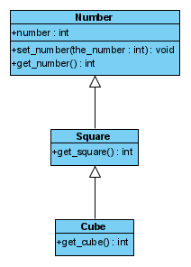
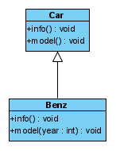


آزمون‌ها

Slide 27
کارهای آینده
مقدمه
ورودی برنامه
بررسی ورودی
تولید کد در مرحله اول
تولید کد در مرحله دوم
ارزیابی

Slide 28
کارهای آینده
پیاده سازی متد ها
تحلیل‌گر لغوی
گرفتن ورودی

Slide 29
خسته نباشید

